Slide 1
LIBUS PARTNER
ENGENHARIA DE SEGURANÇA &
HOMOLOGAÇÃO TÉCNICA DE EPIS
A plataforma digital que transforma testes de campo em decisões irrefutáveis de investimento, conformidade legal (NR-6 / MTE), redução de TCO e sustentabilidade ESG.
01
02
03
DUELO 1x1 AUDITÁVEL
MOTOR TCO & ESG
DUPLA ASSINATURA EM TELA
Confronto técnico direto com 3M, MSA, Honeywell e validação de C.A.
Comprovação de menor custo anual e redução real de resíduos em Kg
Homologação jurídica imediata com aceite formal do SESMT e envio WhatsApp
Notes:
Apresentação de abertura: Posicionar o Libus Partner não apenas como software, mas como ferramenta consultiva de engenharia que protege a vida do trabalhador e o orçamento da indústria.

Slide 2
O CENÁRIO TRADICIONAL NA INDÚSTRIA
Por que o modelo convencional de compra de EPIs falha?
FALTA DE MÉTRICA TÉCNICA
A ARMADILHA DO PREÇO
PASSIVO ESG & JURÍDICO
Decisões no "Achismo"
Miopia de Custo de Prateleira
Resíduos e Risco Trabalhista
Testes práticos em papel ou cadernos sem critérios objetivos de vedação, conforto e ergonomia. O SESMT não consegue mensurar o ganho real de adaptação do trabalhador.
Comprar o EPI mais barato gera trocas prematuras por desconforto e ruptura rápida. O cliente compra 3 vezes mais unidades e gasta muito mais no ano.
Descarte massivo de resíduos industriais contaminados sem controle (custo de MTR) e ausência de termo formal assinado atestando treinamento e entrega (NR-6).
72%
3x a 5x
100%
dos testes em fábrica não geram laudo rastreável
mais descartes em EPIs de baixo custo
de exposição a passivos em caso de acidente
Notes:
Slide focado na dor do cliente: Mostrar que comprar EPI barato custa mais caro no fechamento do ano.

Slide 3
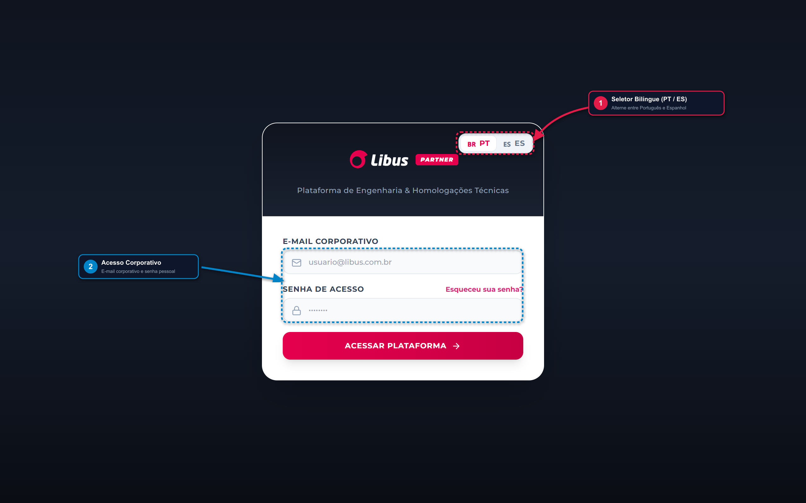
A REVOLUÇÃO EM HOMOLOGAÇÃO DE EPIS
Libus Partner: Engenharia Consultiva em Tempo Real
Matriz de Equivalência Direta
Mais de 168 concorrentes mapeados (3M, MSA, Honeywell, Steelflex) para confronto imediato.
Destaque Linha BLS Respiratória
31 modelos de alta performance: descartáveis, semifaciais, faciais completas e filtros químicos.
Motor TCO & Cálculo de Resíduos (Kg)
Demonstra a economia anualizada de compra e o peso exato de descarte eliminado (ESG).
Validação Oficial com C.A. no MTE
Link direto em tempo real para o portal oficial do Ministério do Trabalho com 1 clique.
Notes:
Apresentar a tecnologia da plataforma: Interface moderna, bilíngue (Brasil e América Latina), compatível com celulares e computadores.

Slide 4
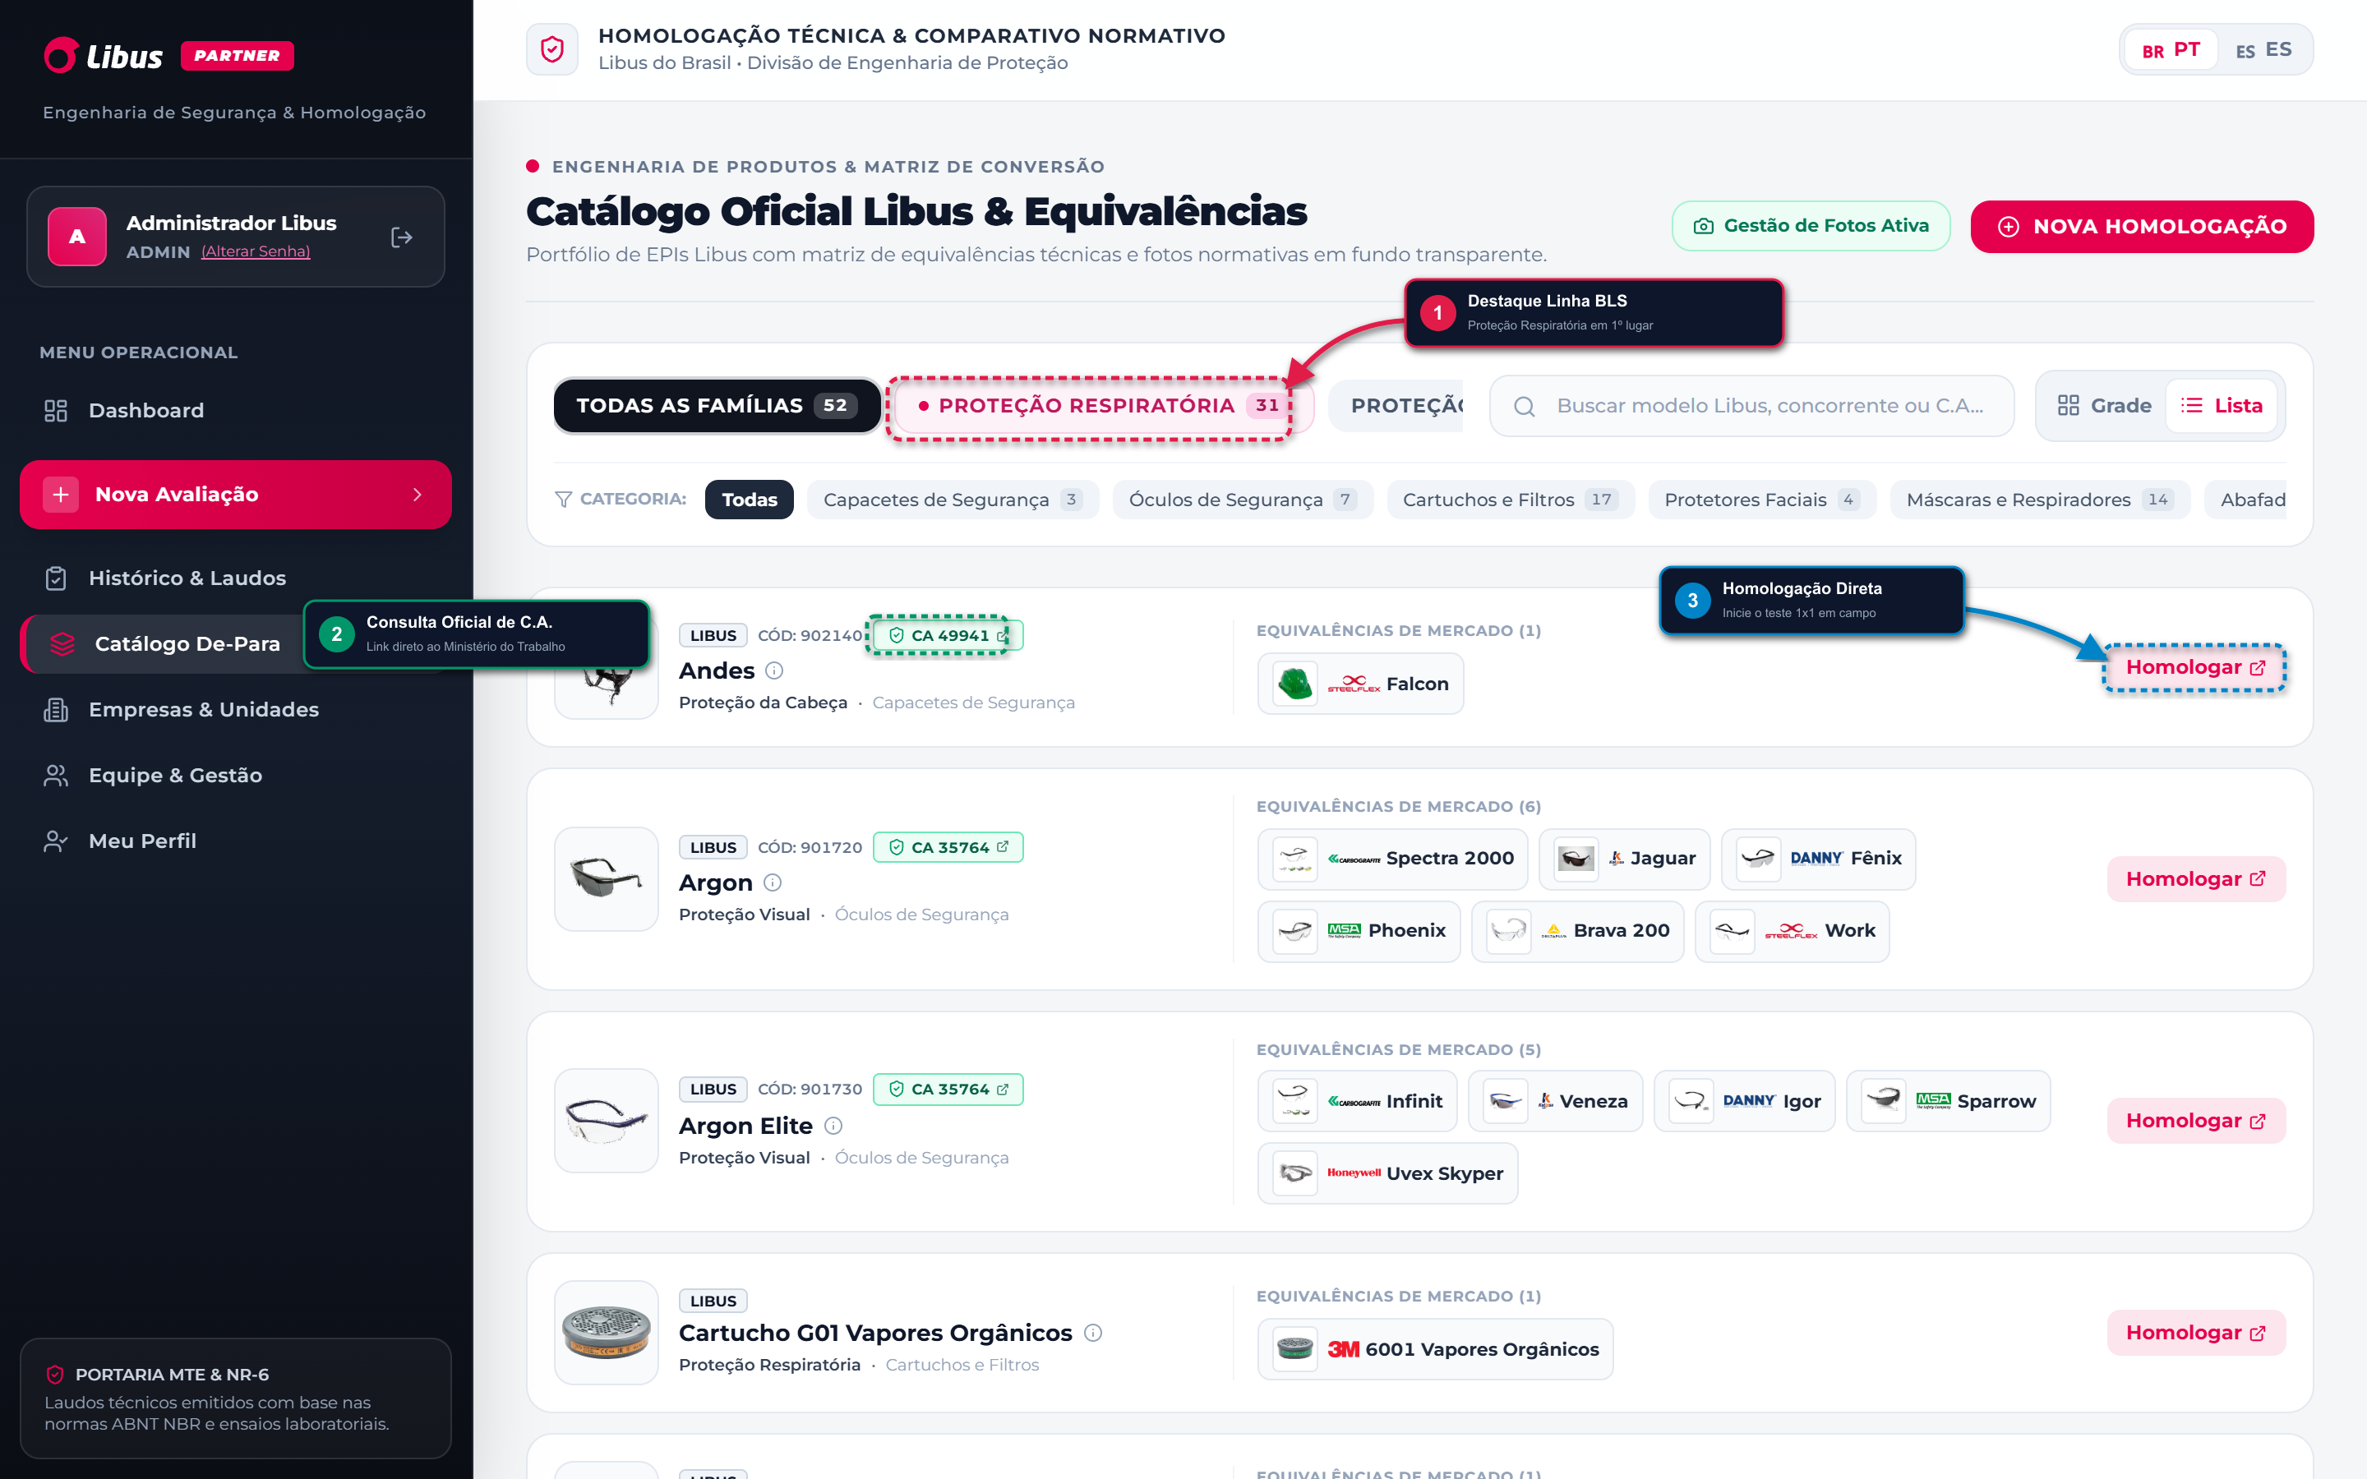
PORTFÓLIO E TECNOLOGIA NORMATIVA
Catálogo Oficial com Linha BLS em 1º Lugar e Consulta de C.A.
DESTAQUES DO CATÁLOGO
1
Linha BLS Respiratória Fixada
31 soluções completas entre descartáveis PFF, semifaciais BLS 4000, faciais inteiras 5600/5700 e filtros químicos B-LOCK.
2
Botão Verde de C.A. Oficial
Link direto e clicável para o portal oficial do Ministério do Trabalho, comprovando conformidade e vigência legal.
3
Homologação Direta 1x1
Botão de ação rápida que puxa o produto selecionado diretamente para a bancada de testes em campo.
Notes:
Enfatizar a agilidade para o técnico em campo: Ele tem na mão o catálogo completo, o CA oficial e a matriz de concorrentes sem precisar consultar papéis.

Slide 5
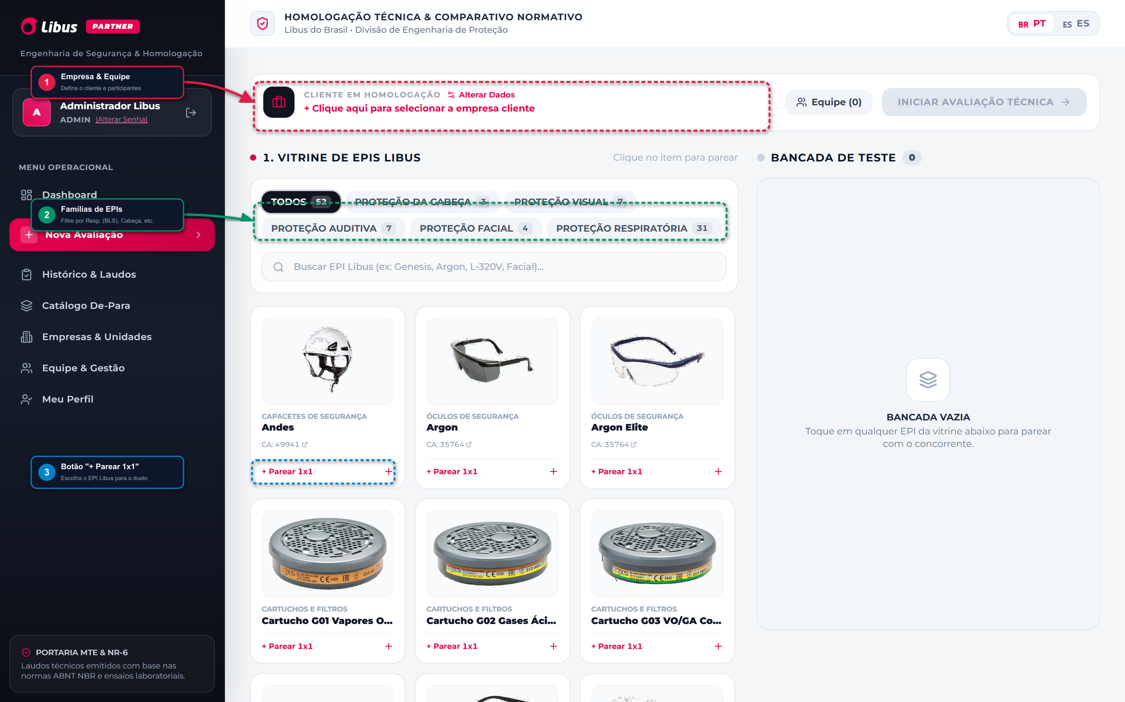
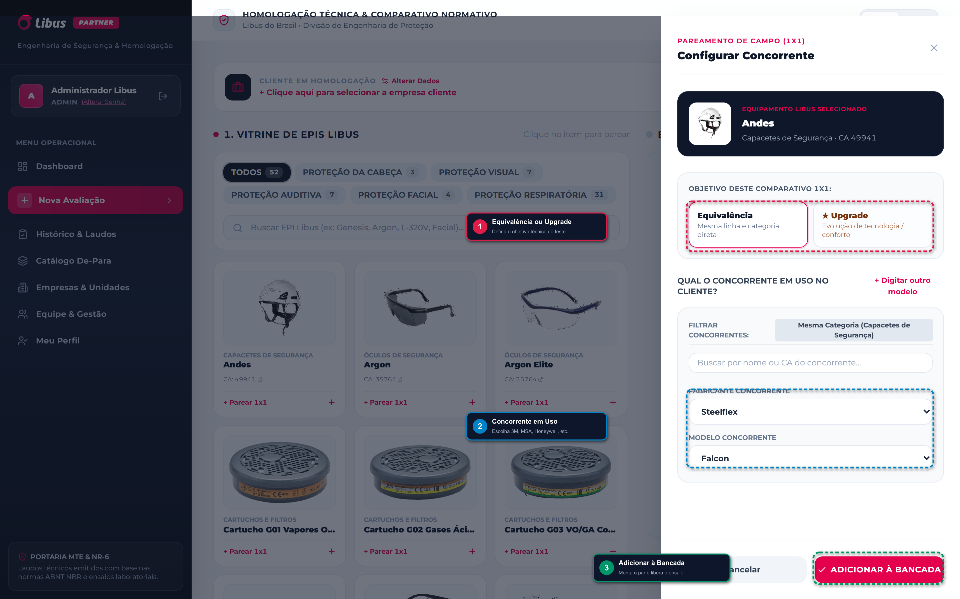
PASSO A PASSO OPERACIONAL
Da Montagem da Bancada à Definição do Duelo 1x1
ETAPA 1: SELEÇÃO DO CLIENTE & PRODUTO
ETAPA 2: EQUIVALÊNCIA OU UPGRADE
Define a planta industrial, setor/posto de trabalho e participantes do ensaio. Na vitrine, clica em "+ Parear 1x1".
Gaveta lateral classifica o confronto em paridade ou evolução tecnológica com concorrente em uso (3M, MSA, Steelflex).
Notes:
Demonstrar a flexibilidade: O cliente pode montar duelos individuais ou pacotes com múltiplos EPIs ao mesmo tempo.

Slide 6
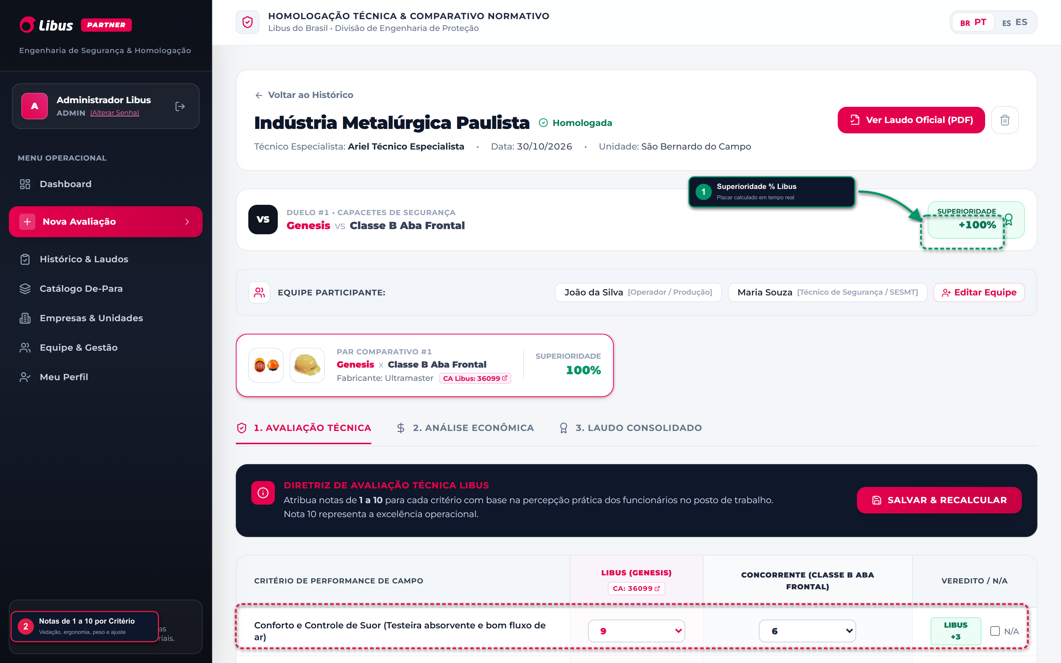
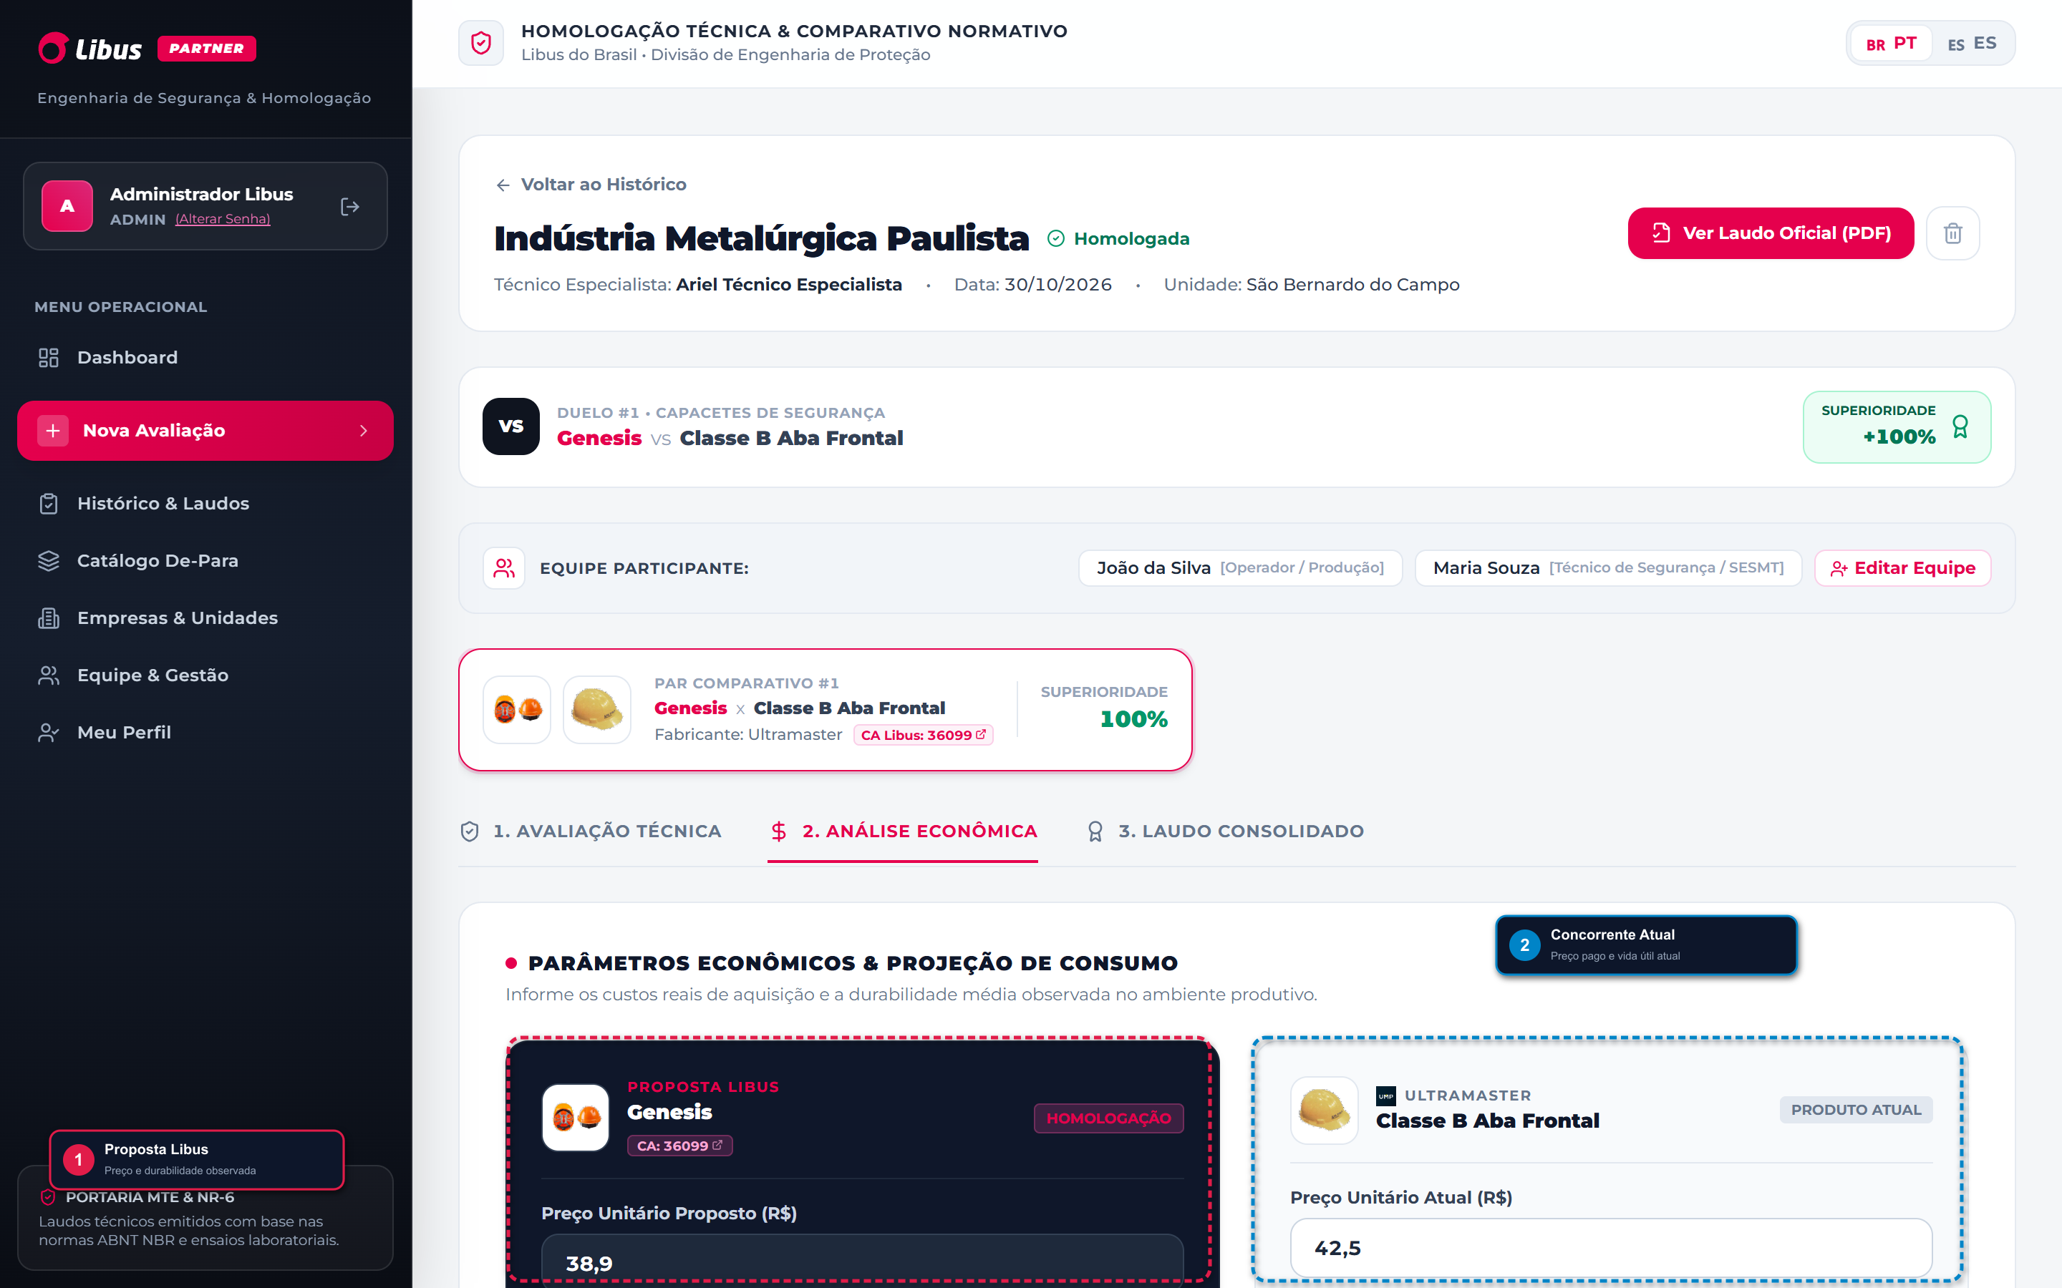
INTELIGÊNCIA MATEMÁTICA & ESG
Avaliação Prática em Campo e Modelagem de TCO / Sustentabilidade
ETAPA 3: PONTUAÇÃO TÉCNICA 1 A 10
ETAPA 4: MOTOR DE TCO E RESÍDUOS ESG
Colaboradores atribuem notas práticas para vedação, conforto e peso. O sistema calcula a % de superioridade Libus em tempo real.
Calcula economia anualizada e o peso de resíduos sólidos evitados (Kg), comprovando o retorno do investimento para o comprador.
Notes:
Momento de destaque no fechamento comercial: Provar cientificamente que mesmo quando a Libus tem valor de prateleira superior, o custo anual é menor pela durabilidade.

Slide 7
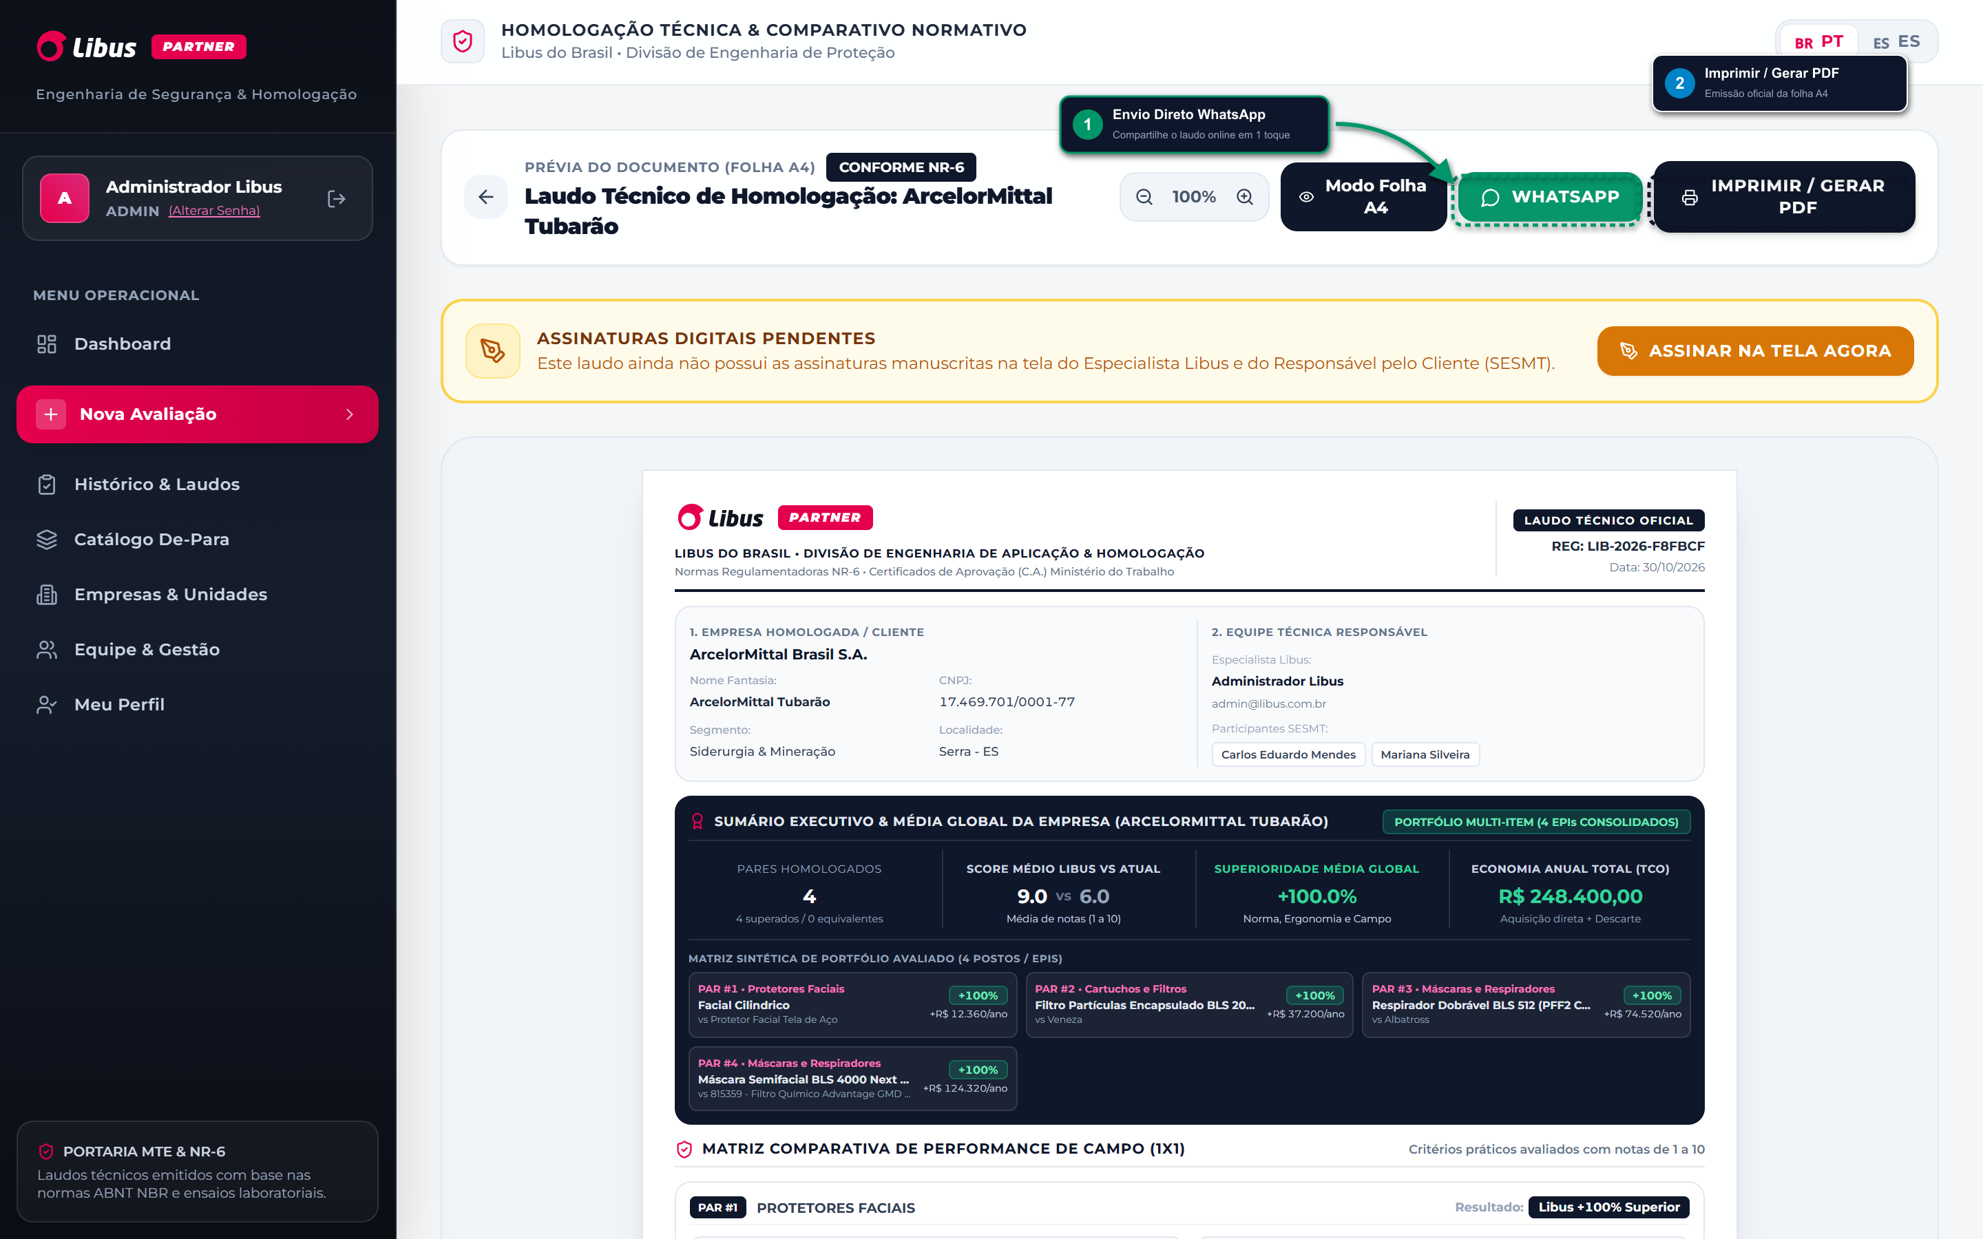
SEGURANÇA JURÍDICA E AGILIDADE DE DISTRIBUIÇÃO
Laudo Oficial Homologado com Envio Imediato por WhatsApp
FORMALIZAÇÃO EM CAMPO
01
Dupla Assinatura Biométrica
Coleta na tela do aparelho a assinatura do Especialista Libus (com termo NR-6) e do Responsável pelo SESMT do cliente.
02
Compartilhamento WhatsApp
Botão verde gera mensagem oficial formatada com link de consulta direta para envio imediato ao comprador e diretoria.
03
Folha Executiva A4 para PDF
Documento oficial impresso ou em PDF com registro único, rastreabilidade e validade perante fiscalizações.
Notes:
Enfatizar a velocidade: O teste termina na fábrica e o comprador já recebe o laudo no WhatsApp antes mesmo do técnico sair da portaria.

Slide 8
RESULTADOS REAIS COMPROVADOS EM CLIENTES
Caso Prático: Indústria Siderúrgica & Metalurgia Pesada
SUPERIORIDADE TÉCNICA
ECONOMIA ANUAL (TCO)
REDUÇÃO DE DESCARTE (ESG)
TEMPO DE HOMOLOGAÇÃO
+100%
R$ 248 mil
-1.480 kg
-80%
Preferência unânime em vedação e respiração
Redução drástica no volume anual de compras
Massa de resíduos industriais contaminados eliminada
De semanas em papel para emissão no mesmo dia
A PROMESSA DE VALOR DA LIBUS:
"Nós não vendemos apenas EPIs de catálogo. Entramos no chão de fábrica do cliente com nossa equipe de especialistas, submetemos nossas soluções aos mais rigorosos ensaios práticos ao lado do trabalhador e provamos matematicamente que proteção superior gera retorno financeiro e sustentabilidade ambiental."
Notes:
Slide de consolidação do valor comercial: Fecha a venda com dados e credibilidade.

Slide 9
PRÓXIMO PASSO
Vamos agendar uma homologação piloto na sua fábrica?
Nossa equipe técnica disponibiliza amostras normatizadas, acompanha os testes no posto de trabalho e emite o Laudo Executivo de TCO e ESG sem custo para a sua empresa.
CONTATO & ACESSO À PLATAFORMA:
Plataforma Online: https://libus-partner-brown.vercel.app
Divisão de Engenharia de Segurança & Aplicação — Libus do Brasil
Suporte e Atendimento Consultivo em toda a América Latina (Brasil, Argentina, Chile, Peru, Colômbia e México)
Notes:
Call to Action: Convidar o decisor a testar em um posto de trabalho crítico para comprovar o método.

